Slide 1

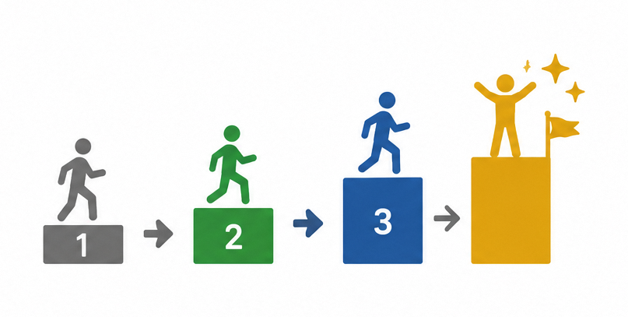
薬剤師育成プログラム
経験の有無、一人ひとりのペースや希望に合わせた研修を実施！
● 各業務担当への配属
● 認定取得へ向けた活動
● チーム医療への参画
● 学会発表
● 認定薬剤師として活躍
● 他の認定資格への挑戦
● 育成プログラムに沿った研修
● 日・当直業務メンバーへの加入
● 病棟業務の実施
Notes:
育成プログラムについてです。
まず始めは調剤・注射・製剤の業務に取り掛かります。それぞれの業務に細かい到達目標があり、
指導した薬剤師が達成できたかどうか、ひとりひとりチェックしています。こうして確実にすべての達成目標をひとりひとりが達成できるように行っています。
（がん薬物療法認定薬剤師①感染制御認定薬剤師①病院薬学認定薬剤師③緩和薬物療法認定薬剤師①小児薬物療法認定薬剤師②漢方薬・生薬認定薬剤師①
研修認定薬剤師⑨認定実務実習指導薬剤師③日本糖尿病療養指導士②栄養サポートチーム（NST）専門療法士①スポーツファーマシスト④感染制御スタッフ②）

